Slide 1
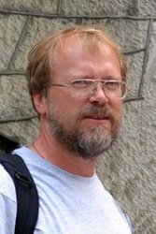
Методическая разработка занятия по изобразительному искусству на тему: «Художник Юрий Николаев. В доме пахнет хлебом, мёдом и цветами».
Муниципальное учреждение дополнительного образования «Центр эстетического воспитания детей» Республика Мордовия, город Саранск
Подготовила:
педагог дополнительного образования студии изобразительного искусства
Павельева Елена Федоровна
Саранск 2023 г.

Slide 2
Уроженец Пензенской губернии, художник Юрий Викторович Николаев родился 27 апреля 1964 года. В 1988 году молодой художник окончил Пензенское художественное училище им. К.А. Савицкого, а уже в 1991 году получает специальность «архитектор» на архитектурном факультете Пензенской архитектурно-строительной академии. Член Союза художников с 1998 г. Картины Юрия Николаева привлекают свежестью и ненавязчивой легкостью красок. Столь яркое предпочтение автора во многом говорит не только о его высоком мастерстве, но и тонком художественном вкусе, таланте видеть больше, чем укладывается в рамках обыденности. В его натюрмортах очень правильные, не гламурные, а обыденные вещи, которые мы сами видим очень часто в наших домах. Натюрморт, безусловно, любимый жанр Юрия: его любимые одуванчики – не в цвету, а выветренные и созревшие, но все же пушистые и веселые. Индивидуальность и живое творчество – неизменные характеристики работ художника, которые приковывают внимание зрителя, оставляя в памяти неизгладимое переживание красоты и гармонии.
Биография художника

Slide 3
Чем пахнет деревня?
Пахнет деревня землёю и потом, С картофельной грядки зелёной ботвой. Пахнет она неуёмной работой И горькой непрошеной бабьей слезой. Мне запахи эти до боли знакомы. В них детство, и юность, и сны наяву. Все запахи родины, отчего дома Я попросту памятью сердца зову.
Валентина Куплевацкая
Чем пахнет деревня? Конечно же, хлебом, Теплым хлебом из русской печи. Пахнет деревня солнцем и небом, Растущей травой в росистой ночи. Пахнет деревня сеном и мёдом, Летней грозой и парным молоком, Антоновкой спелой ядрёного года, С поля соломой и спелым зерном.

Slide 4
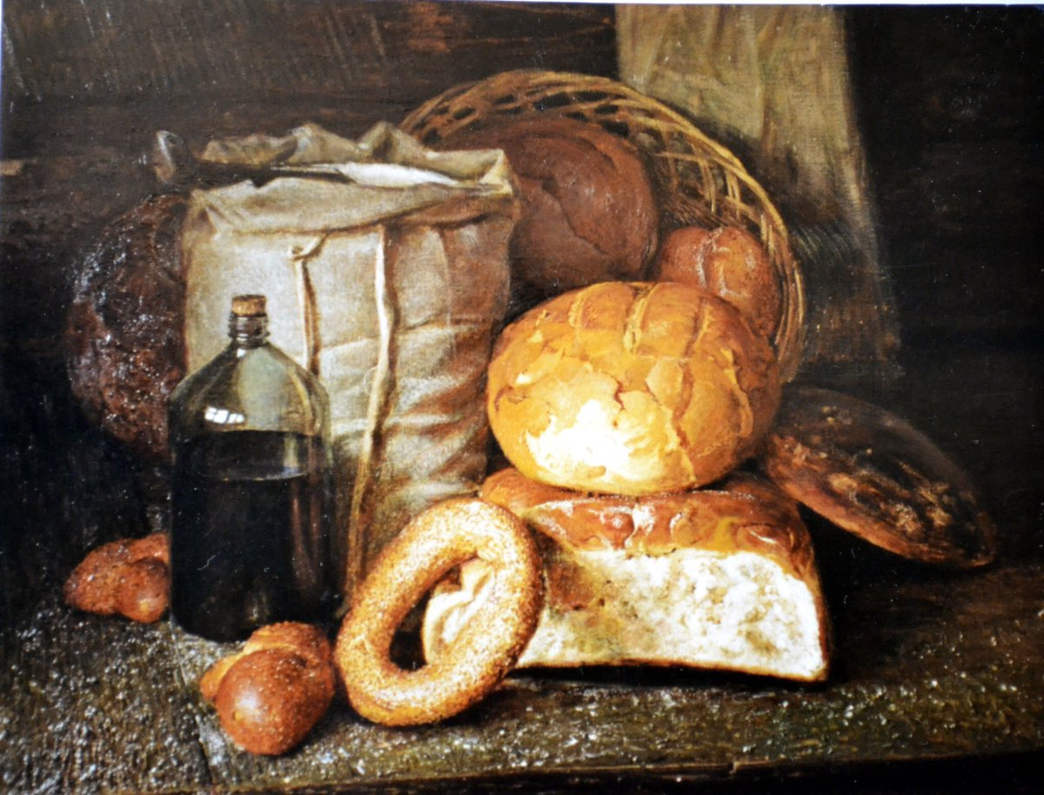
Натюрморт с хлебом
(Фото 1)

Slide 5
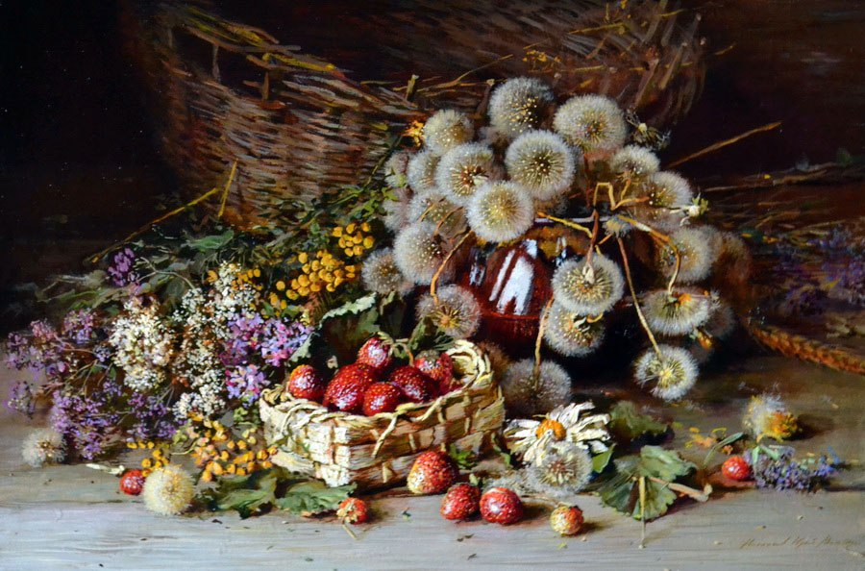
Картины художника Юрий Викторовича Николаева
(Фото 2)

Slide 6
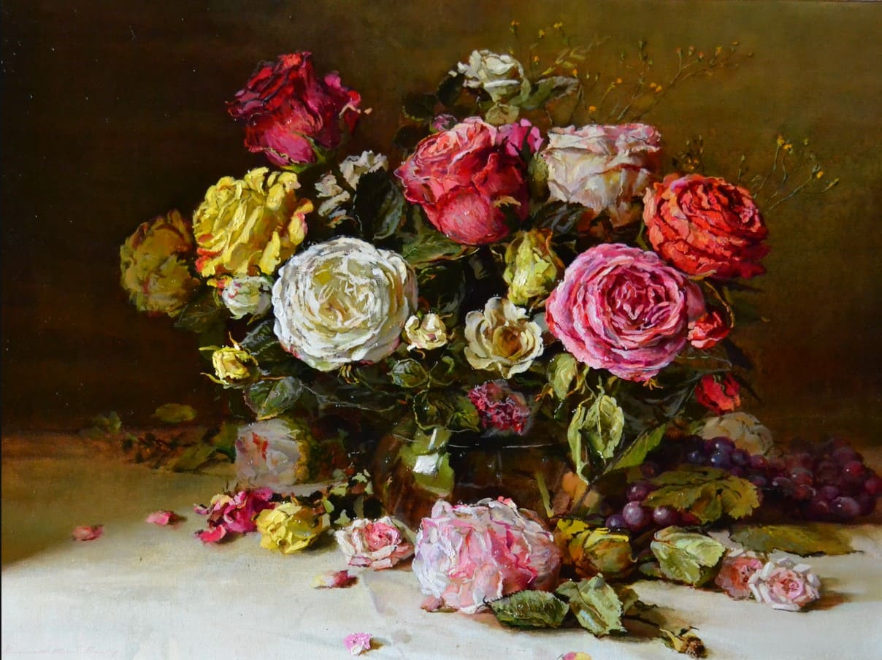
(Фото 3)

Slide 7
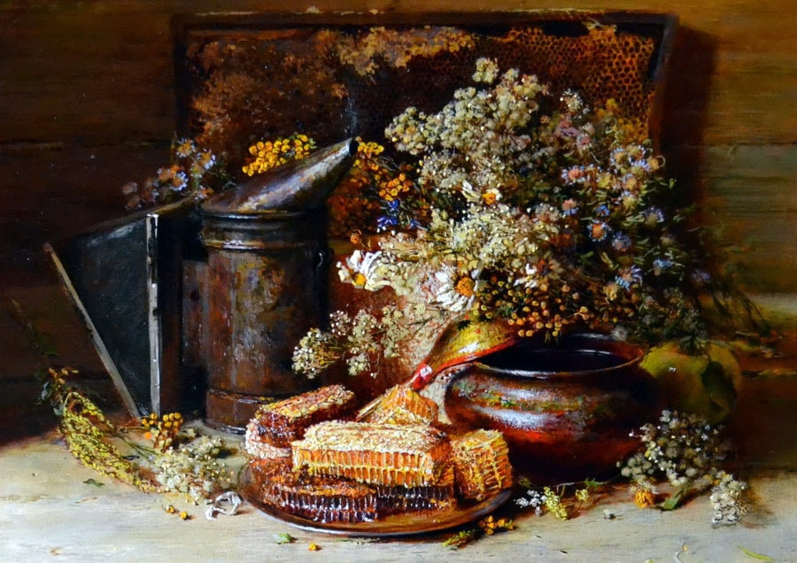
(Фото 4)

Slide 8
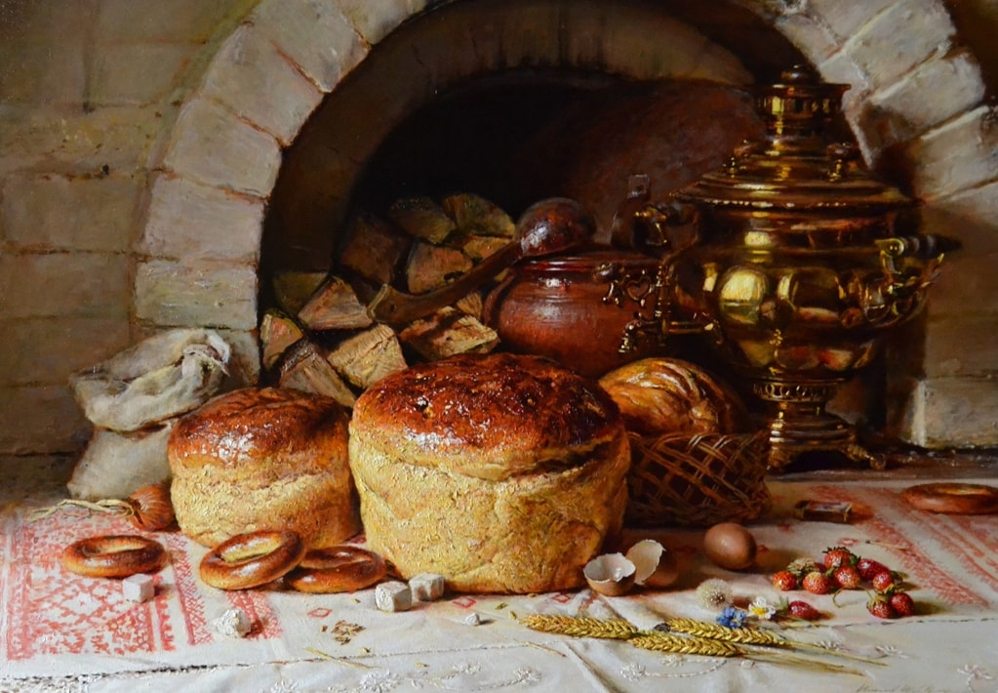
(Фото 5)

Slide 9
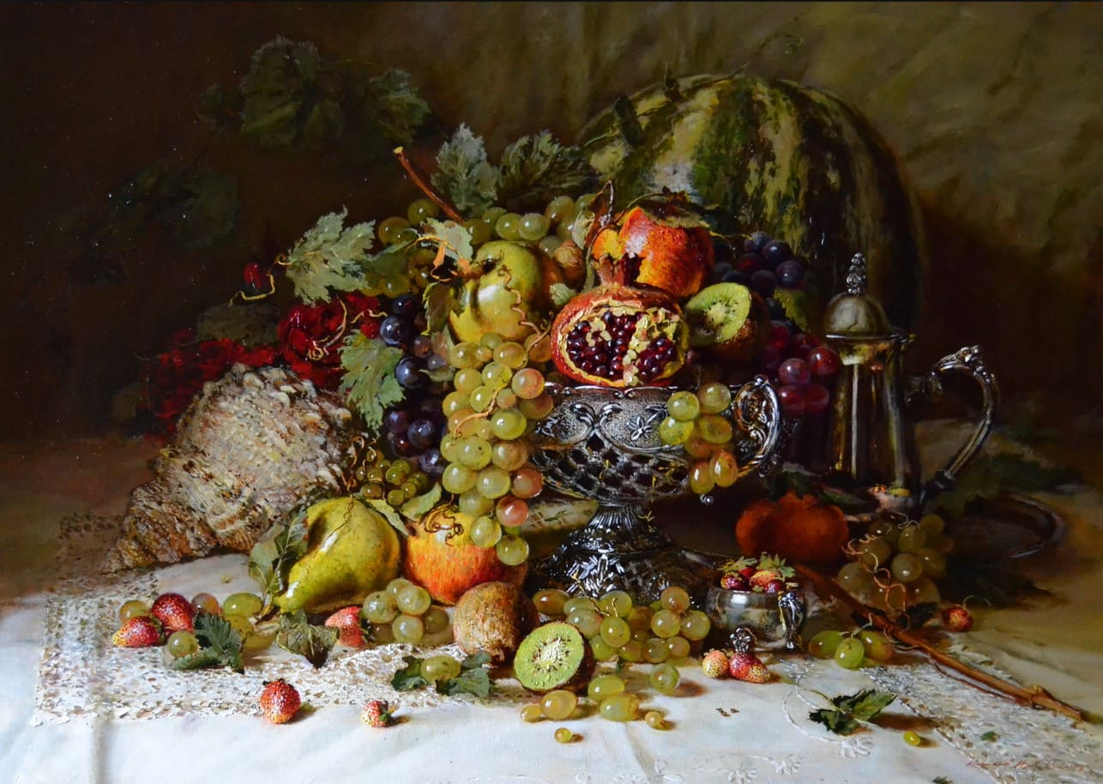
(Фото 6)

Slide 10
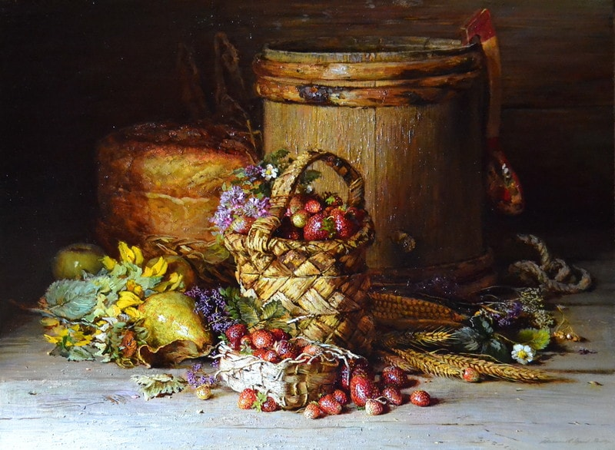
(Фото 7)

Slide 11
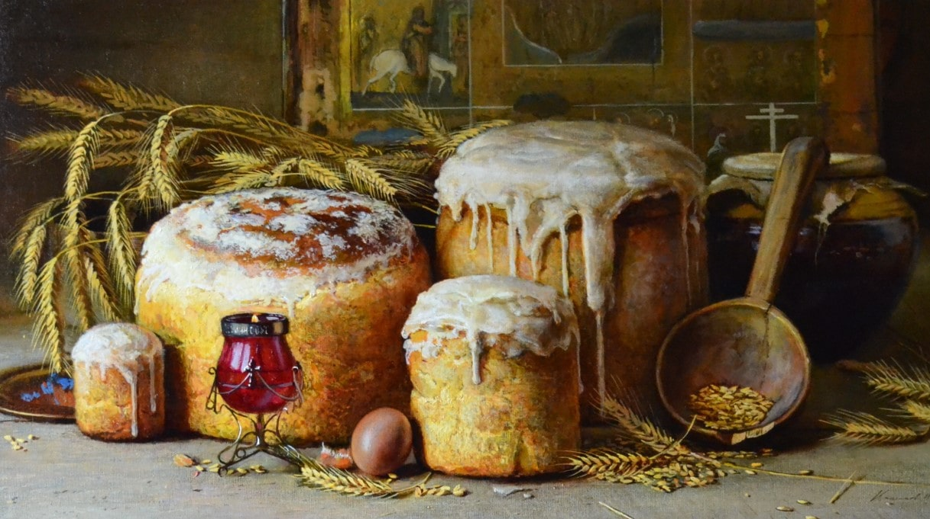
(Фото 8)

Slide 12
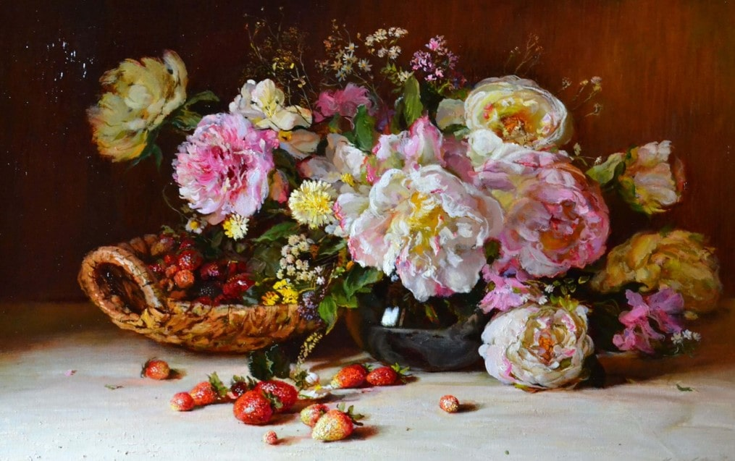
(Фото 9)

Slide 13
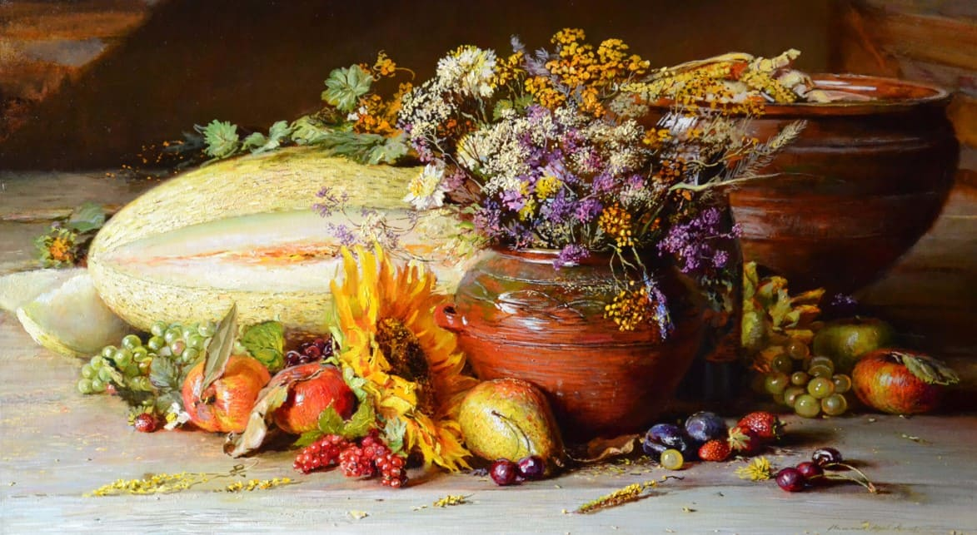
(Фото 10)

Slide 14
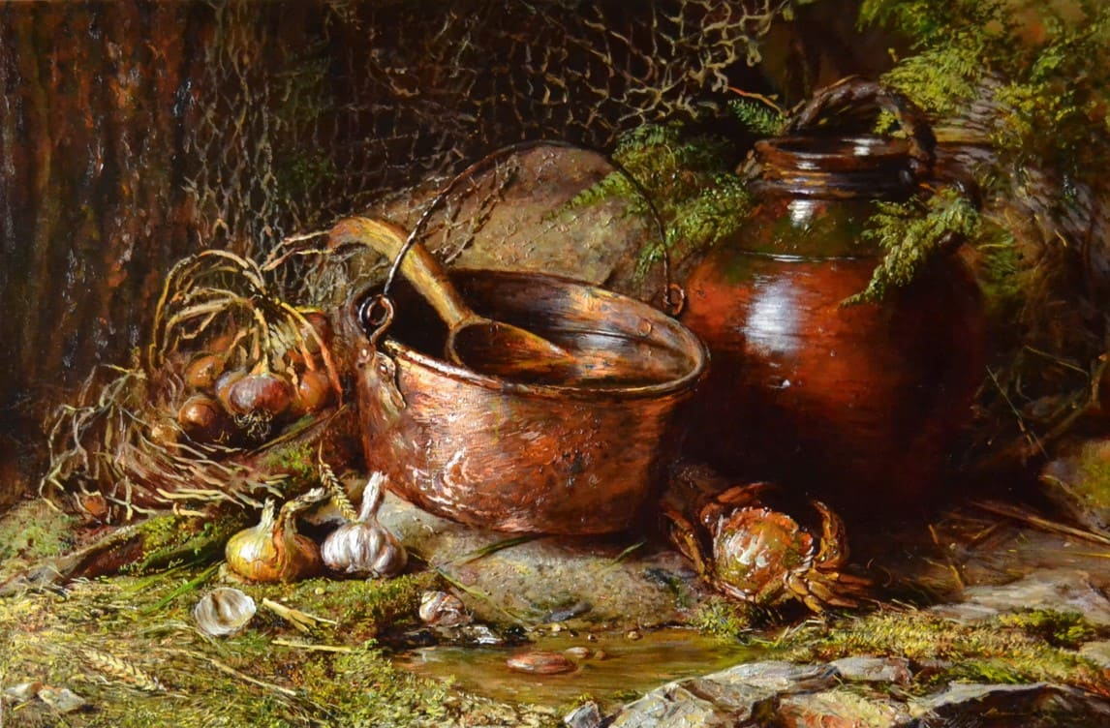
(Фото 11)

Slide 15
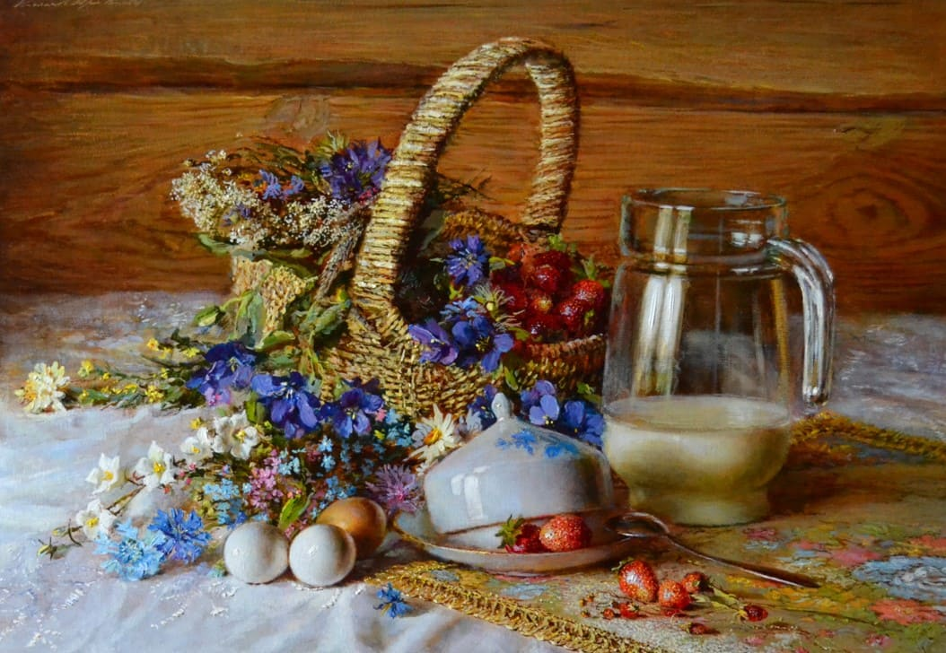
(Фото 12)

Slide 16
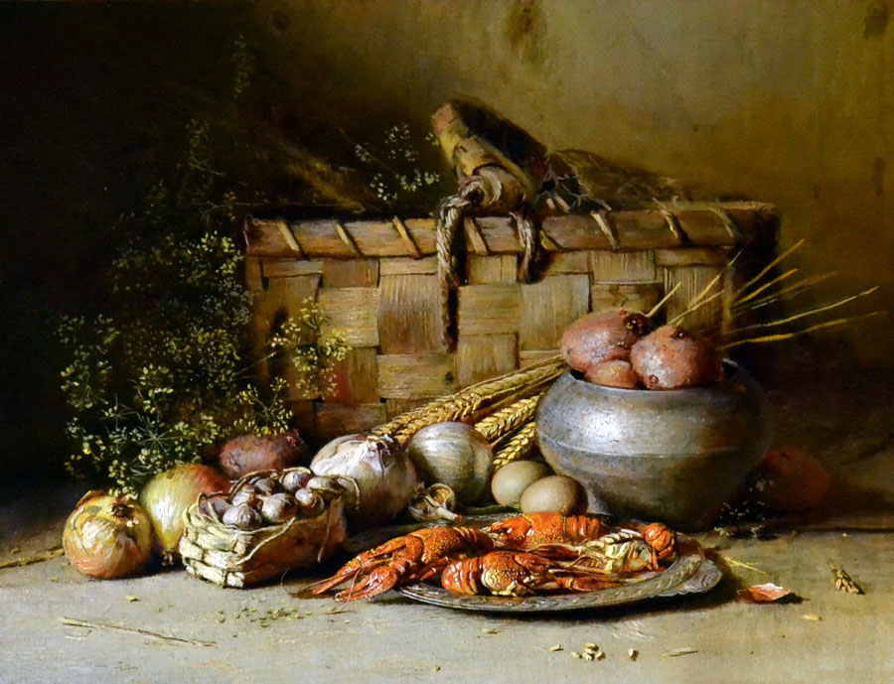
(Фото 13)

Slide 17
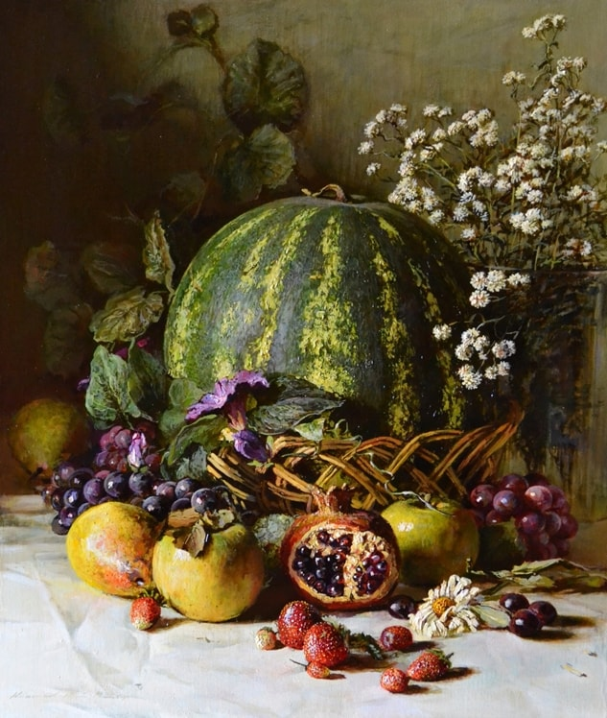
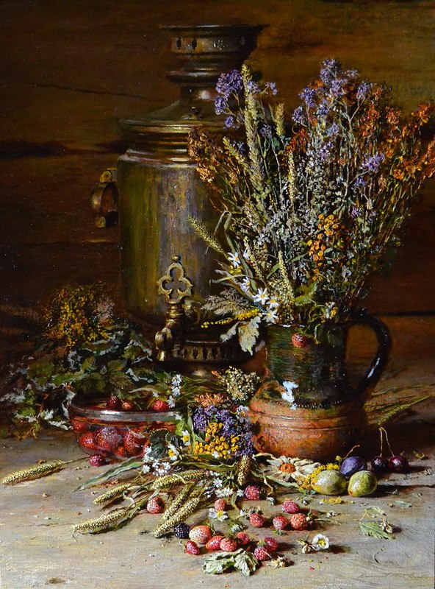
(Фото 14) (Фото 15)

Slide 18
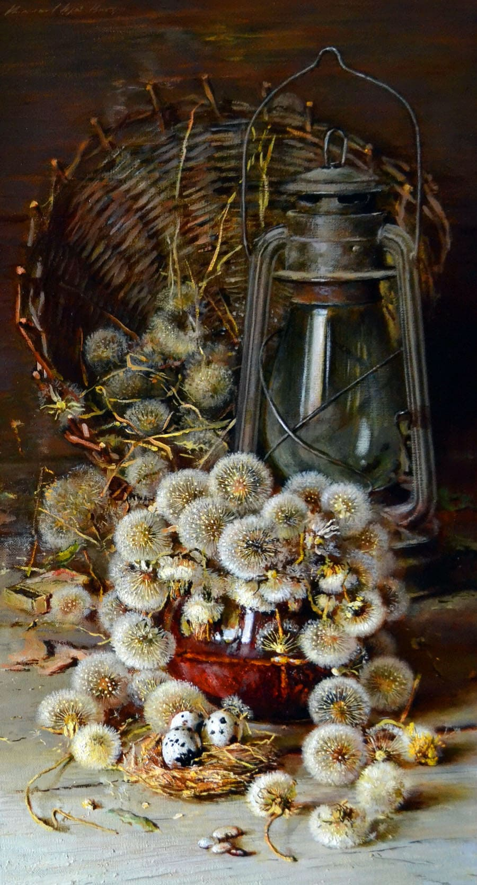
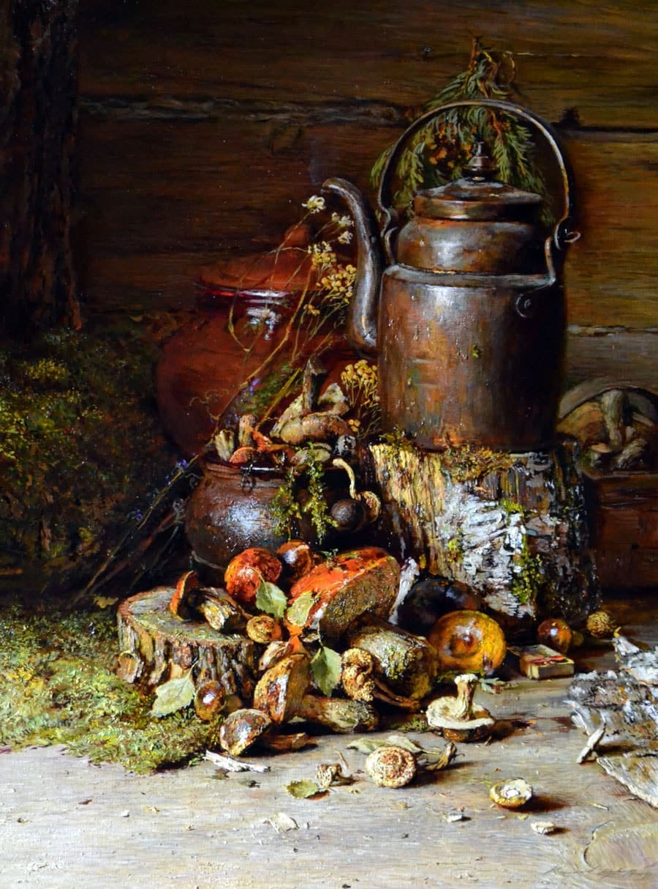
(Фото 16) (Фото 17)

Slide 19
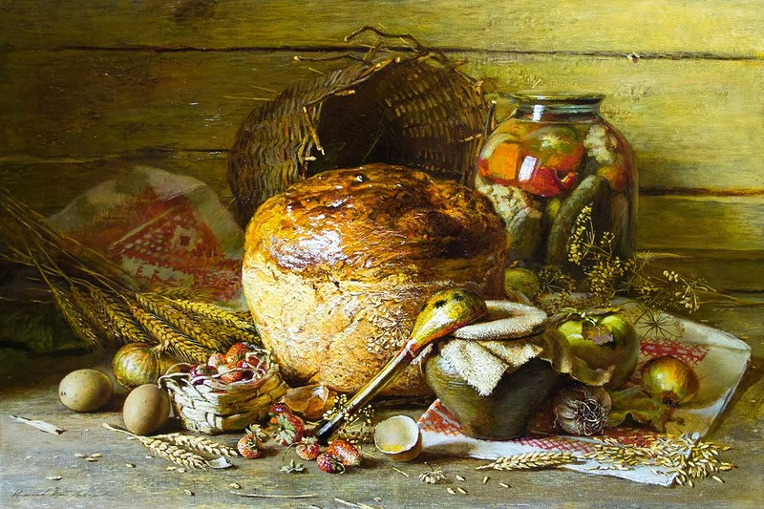
(Фото 18)

Slide 20
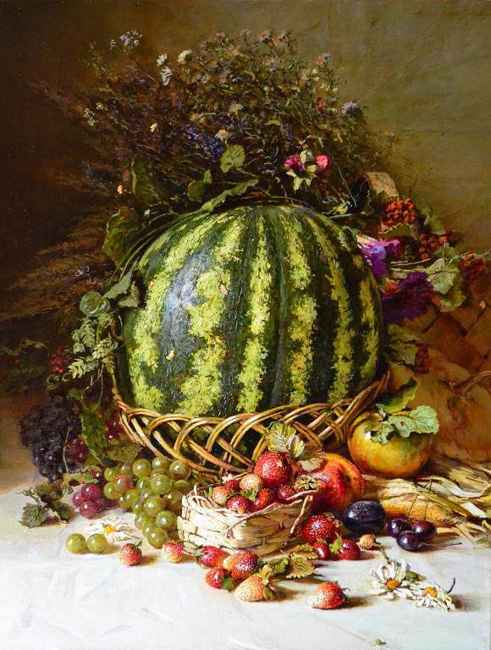
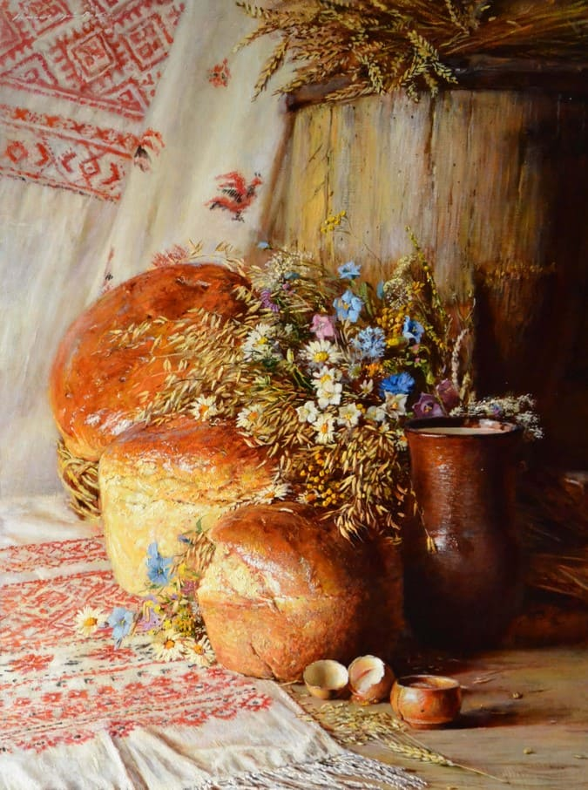
(Фото 19) (Фото 20)

Slide 21
Часть работ автора представлена в экспозиции Пензенской картинной галерее им. К.А. Савицкого, часть – в частных собраниях. Работы Юрия Николаева можно встретить как в российских, так и зарубежных галереях и собраниях (США, Англия, Германия, Франция, Испания, Япония, Южная Корея, Италия, Словения и другие страны). Несмотря на популярность и глубокий зрительский интерес, Юрий Николаев продолжает жить и работать в родном городе.

Slide 22
Интернет - ресурсы
https://svistanet.com/hudozhniki-i-art-proekty/kartini-i-zhivopis/xudozhnik-yurij-nikolaev-natyurmorty.html
https://dzen.ru/a/YEHQhyu3T2tP17w4
https://pravoslavnaa.livejournal.com/897721.html
(Фото на титульном листе) https://avatars.dzeninfra.ru/get-zen_doc/3985451/pub_6041d0872bb74f6b4fd7bc38_6041d8921bd4ca05085a06bb/scale_1200
(Фото 1) https://avatars.dzeninfra.ru/get-zen_doc/4636135/pub_6041d0872bb74f6b4fd7bc38_6041d3c9151e6928778d34a4/scale_1200
(Фото 2) http://svistanet.com/wp-content/uploads/2018/10/xudozhnik_yurij_nikolaev_02.jpg
(Фото 3) http://svistanet.com/wp-content/uploads/2018/10/xudozhnik_yurij_nikolaev_03.jpg
(Фото 4) http://svistanet.com/wp-content/uploads/2018/10/xudozhnik_yurij_nikolaev_04.jpg
(Фото 5) http://svistanet.com/wp-content/uploads/2018/10/xudozhnik_yurij_nikolaev_05.jpg
(Фото 6) http://svistanet.com/wp-content/uploads/2018/10/xudozhnik_yurij_nikolaev_06.jpg
(Фото 7) http://svistanet.com/wp-content/uploads/2018/10/xudozhnik_yurij_nikolaev_07.jpg
(Фото 8) http://svistanet.com/wp-content/uploads/2018/10/xudozhnik_yurij_nikolaev_08.jpg
(Фото 9) http://svistanet.com/wp-content/uploads/2018/10/xudozhnik_yurij_nikolaev_09.jpg
(Фото 10) http://svistanet.com/wp-content/uploads/2018/10/xudozhnik_yurij_nikolaev_10.jpg
(Фото 11) http://svistanet.com/wp-content/uploads/2018/10/xudozhnik_yurij_nikolaev_11.jpg
(Фото 12) http://svistanet.com/wp-content/uploads/2018/10/xudozhnik_yurij_nikolaev_12.jpg
(фото 13) http://svistanet.com/wp-content/uploads/2018/10/xudozhnik_yurij_nikolaev_15.jpg
(Фото 14) http://svistanet.com/wp-content/uploads/2018/10/xudozhnik_yurij_nikolaev_13.jpg
(Фото 15) http://svistanet.com/wp-content/uploads/2018/10/xudozhnik_yurij_nikolaev_17.jpg
(Фото 16) http://svistanet.com/wp-content/uploads/2018/10/xudozhnik_yurij_nikolaev_18.jpg
(Фото 17) http://svistanet.com/wp-content/uploads/2018/10/xudozhnik_yurij_nikolaev_21.jpg
(Фото 18) http://svistanet.com/wp-content/uploads/2018/10/xudozhnik_yurij_nikolaev_23.jpg
(Фото 19) http://svistanet.com/wp-content/uploads/2018/10/xudozhnik_yurij_nikolaev_26.jpg
(Фото 20) http://svistanet.com/wp-content/uploads/2018/10/xudozhnik_yurij_nikolaev_27.jpg

